Slide 1

Containers
Treinamento: Angular, Node e Java – Capgemini
Instrutor: Ivan J. Borchardt
©2021

Slide 2








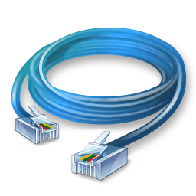


Containers – O problema das máquinas virtuais

Slide 3
Containers – O problema das máquinas virtuais
Capacidade pouco aproveitada
Carga
~16,5%

Slide 4

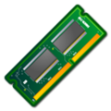
Containers – O problema das máquinas virtuais
APP 1
APP 2
APP n
VM
VM
VM
S.O.
S.O.
S.O.
…
1GB RAM
10GB de Disco
% de processamento
Hypervisor
Outros Custos do SO...
Configuração
Atualização
Segurança
...
S.O.
Hardware

Slide 5
Containers – O problema das máquinas virtuais
APP 1
APP 2
APP n
Container
Container
…
Container
Mais leve
Não tem os custos para manter múltiplos S.O.
Mais rápido de subir
S.O.
Hardware

Slide 6
Containers – O problema das máquinas virtuais
Por que não utilizar a seguinte abordagem?
…
APP 1
APP 2
APP n
S.O.
Dois apps utilizando a mesma porta de rede?
E se um app começar a consumir muito de um recurso, como a CPU?
E se cada app precisar de uma versão específica de uma linguagem?
E se um app congelar todo sistema?
Hardware

Slide 7
Containers – Benefícios de usar containers
25%CPU
25%CPU
50%CPU
APP 1
APP 2
APP 3
Container
Container
Container
Melhor Controle sobre o uso de cada recurso (CPU, Disco, Rede, etc)
Agilidade na hora de criar e remover um container
Maior facilidade na hora de trabalhar com diferentes versões de linguagens e bibliotecas
Mais leves que as VMs
S.O.
Hardware

Slide 8
Containers – “dependency hell“
Já ouviu a frase “Mas na minha máquina funciona!”?
Ambiente de desenvolvimento
Ambiente de teste
Ambiente de homologação
Ambiente de produção
Dependências, versão do SO, permissionamento, etc

Slide 9


Slide 10
O docker permite colocar uma aplicação, junto com todas as suas dependências e seu “runtime”
dentro de um pacote, a este pacote damos o nome de Imagem.
Uma imagem Docker é um arquivo imutável (inalterável) que representa um aplicativo e seu ambiente virtual
em um momento específico.
Um contêiner é, em última análise, apenas uma imagem em execução.

Slide 11
Docker for Windows
Arquitetura 64 bits
Versão Pro, Enterprise ou Education
Virtualização habilitada
https://hub.docker.com/editions/community/docker-ce-desktop-windows
APP 1
APP 2
APP 3
Container
Container
Container
Docker
Alpine Linux
Hyper-V
Windows
Hardware

Slide 12
Instalação no Linux
Remova possíveis versões antigas do Docker:
sudo apt-get remove docker docker-engine docker.io
Atualize o banco de dados de pacotes:
sudo apt-get update
Adicione ao sistema a chave GPG oficial do repositório do Docker:
curl -fsSL https://download.docker.com/linux/ubuntu/gpg | sudo apt-key add –
Adicione o repositório do Docker às fontes do APT:
sudo add-apt-repository \
"deb [arch=amd64] https://download.docker.com/linux/ubuntu \
$(lsb_release -cs) \
stable"

Slide 13
Instalação no Linux
Atualize o banco de dados de pacotes, pare ter acesso aos pacotes do Docker a partir do novo repositório adicionado:
sudo apt-get update
Instale o pacote docker-ce:
sudo apt-get install docker-ce
Caso você queira, você pode verificar se o Docker foi instalado corretamente verificando a sua versão:
sudo docker version
E para executar o Docker sem precisar de sudo, adicione o seu usuário ao grupo docker:
sudo usermod -aG docker $(whoami)

Slide 14
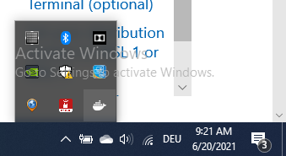
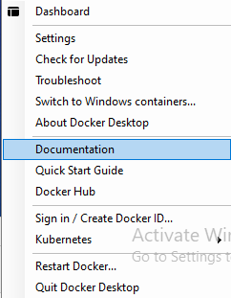
Testando o Docker
cmd>docker
cmd>docker version
Hello World
cmd>docker run hello-world
Botão direito do mouse...

Slide 15
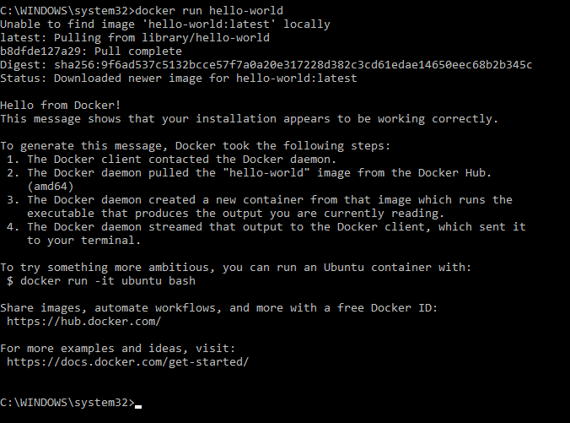
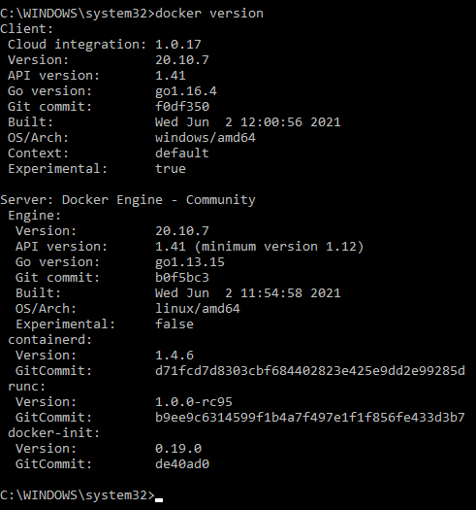
Hello World
| Version

Slide 16
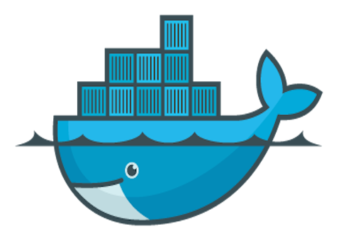
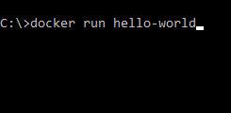
Como funciona…
Hello-World
Container
docker start ded11325eee7
docker pull hello-world
Docker
S.O.
Hardware
Imagem hello-world
Docker Hub/Store
https://hub.docker.com/search?q=&type=image

Slide 17
Comandos básicos
Ação | Comando | ...
Criar novo container | docker run ubuntu
Criar novo container passando comandos para serem executados | docker run ubuntu echo “Ola Mundo”
Criar novo container + modo interativo | docker run –it ubuntu | ctrl + d para sair
** No Windows utilize PowerShell…

Slide 18
Comandos básicos
Ação | Comando | ...
Listar todos os containers ativos | docker ps
Listar todos os containers já criados | docker ps -a
Listar todas as imagens do repositório local | Docker image list

Slide 19
Comandos básicos
Ação | Comando | ...
Iniciar um container já criado | docker start [container id]
Iniciar um container, manter sua saída padrão aberta (terminal) + modo interativo ativo | docker start –a –i [container id] | O container id poder ser informado parcialmente
Parar um container | docker stop [container id]
Ação | Comando | ...
Usar o Help | docker | Lista todos os comandos do docker
Usar o Help | docker [comando] --help | Exibe as opções de flags do comando

Slide 20
Comandos básicos
Ação | Comando | ...
Remover um container | docker rm [container id]
Remover todos os containers | docker container prune
Remover uma imagem | docker rmi [repository]

Slide 21
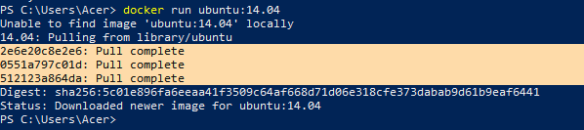
Layered File System
Exemplo: docker run ubuntu:14.04 (cria o container da versão 14.04 do ubuntu)

Slide 22
Layered File System
Imagem ubuntu:14.04
2e6e20c8e2e6
0551a797c01d
Camadas
512123a864da

Slide 23
Layered File System
Imagem ubuntu:14.04
Imagem ubuntu:14.05
2e6e20c8e2e6
2e6e20c8e456
0551a797c01d
0551a797e345
512123a864da
512123a864da

Slide 24
Layered File System
Container
Read&write Lazer
2e6e20c8e2e6
0551a797c01d
Read only
512123a864da

Slide 25
Prática – Criação de um container para um site estático
docker run dockersamples/static-site

